Slide 1

MODULO 4
COMPROMISO ÉTICO

Slide 2
MARCO LEGAL
ARTICULO 3
ARTÍCULO ÚNICO.­ Se reforman los artículos 3o., fracciones III, VII y VIII, y 73, fracción XXV; y se adiciona un párrafo
Tercero, un inciso d) al párrafo segundo de la fracción II y una fracción IX, al artículo 3o., de la Constitución Política de los Estados Unidos Mexicanos
d) Será de calidad, con base en el mejoramiento constante y el máximo logro académico de los educandos.

Slide 3
III. determinará los planes y programas de estudio de la educación preescolar, primaria, secundaria y normal para toda la República.
Adicionalmente, el ingreso al servicio docente y la promoción a cargos con funciones de dirección o de supervisión en la educación básica y media superior que imparta el Estado, se llevarán a cabo mediante concursos de oposición que garanticen la idoneidad de los conocimientos y capacidades que correspondan. La ley reglamentaria fijará los criterios, los términos y condiciones de la evaluación obligatoria para el ingreso, la promoción, el reconocimiento y la permanencia en el servicio profesional con pleno respeto a los derechos constitucionales de los trabajadores de la educación. Serán nulos todos lo ingresos y promociones que no sean otorgados conforme a la ley.

Slide 4


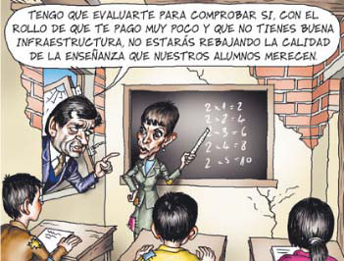
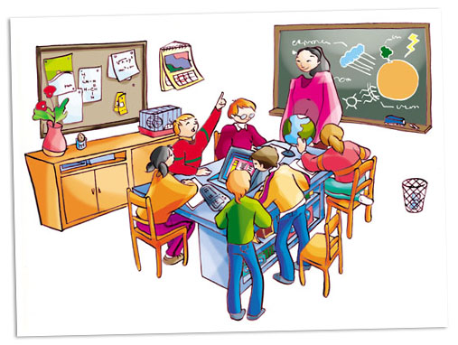
Art. 3°: Proporcionar educación de calidad en educación básica y media superior que son los niveles obligatorios para el estado y centra la atención para que los materiales y métodos educativos, la organización escolar, la infraestructura educativa y la idoneidad de los docentes y los directivos garanticen el máximo logro de aprendizaje de los educandos.

Slide 5
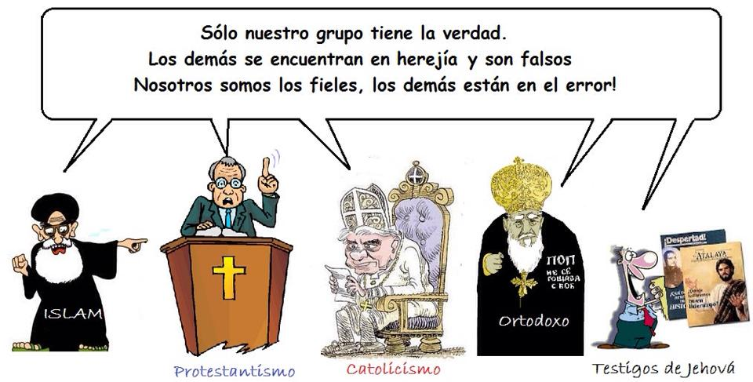
Articulo 24
primera: libertad de “convicciones éticas, de conciencia y de religión”, en vigor: libertad de creencias. Toda persona tiene derecho a la libertad de convicciones éticas, de conciencia y de religión, y a tener o adoptar, en su caso, la de su agrado.

Slide 6
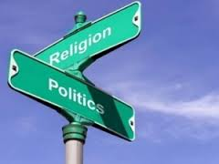
Esta libertad incluye el derecho de participar, individual o colectivamente, tanto en público como en privado, en las ceremonias, devociones o actos de culto respectivo, siempre que no constituyan un delito o falta penados por la ley. Nadie podrá utilizar los actos públicos de expresión de esta libertad con fines políticos, de proselitismo o de propaganda política

Slide 7
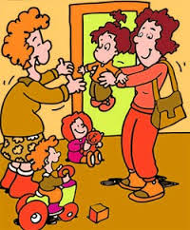
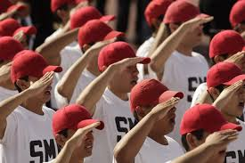
Artículo 31
Hacer que sus hijos o pupilos concurran a las escuelas publicas o privadas, para obtener la educación preescolar, primaria, secundaria, media superior y reciban la militar, en los términos que establezca la ley.
II. Asistir en los días y horas designados por el ayuntamiento del lugar en que residan, para recibir instrucción cívica y militar que los mantenga aptos en el ejercicio de los derechos de ciudadano, diestros en el manejo de las armas y conocedores de la disciplina militar.

Slide 8
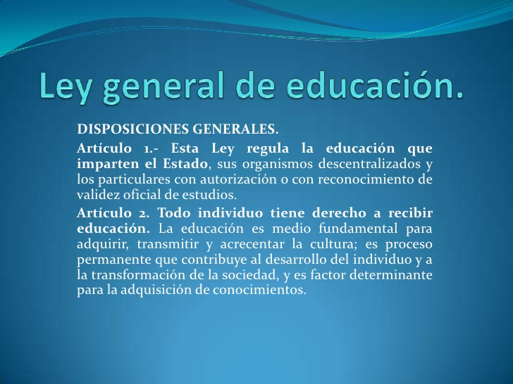
MARCO LEGAL

Slide 9
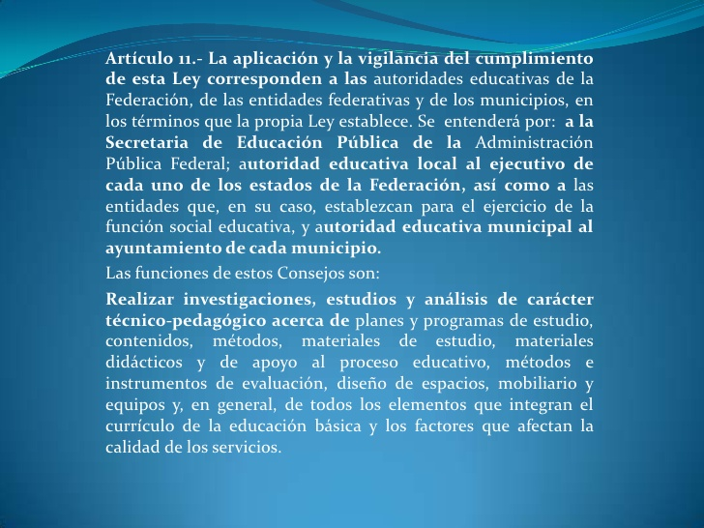

Slide 10
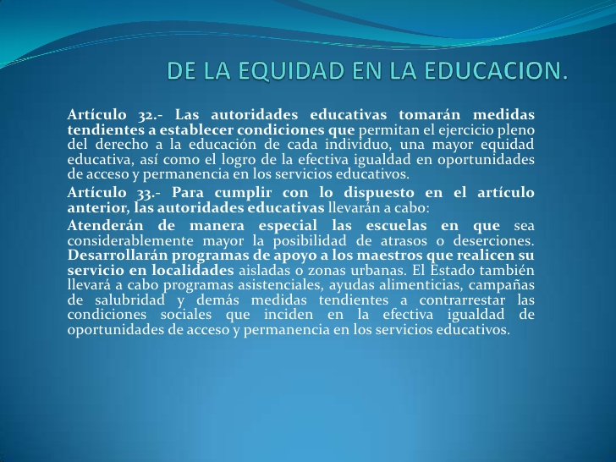

Slide 11
Fundamentos Filosóficos

